Slide 1
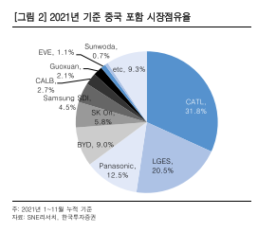
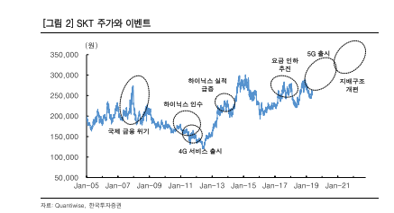
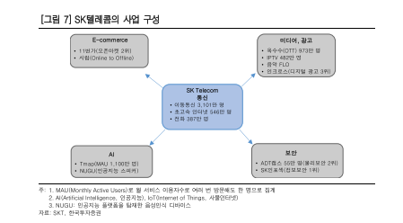

Slide 2
 | 2019A | 2020A | 2021F | 2022F | 2023F
매출액(십억원) | 587 | 796
영업이익(십억원) | 99 | 146
세전이익(십억원) | 98 | 126
순이익(십억원) | 74 | 86
EBITDA(십억원) | 108 | 180
순차입금(십억원) | (150) | (820)
영업이익률(%) | 16.8 | 18.3
ROE(%) | 56.5 | 12.5
배당수익률(%) | NM | 0.0
EPS(원) | 2,916 | 2,951
(EPS증가율, %) | NM | 1.2
BPS(원) | 6,046 | 33,159
DPS(원) | 0 | 0
PER(x) | NM | 53.7
PBR(x) | NM | 4.8
EV/EBITDA(x) | NM | 27.1

Slide 3
플랫폼
하이브
66.1
위버스컴퍼니
YG 플러스
10.3
네이버
레이블
49
물적분할
솔루션
어도어
빅히트 뮤직
쏘스 뮤직
이타카
100
하이브
아메리카
하이브 에듀
흡수합병
100
100
80
수퍼브
66.7
47.5
85
100
100
100
KOZ 엔터
빌리프랩
플레디스
하이브
레이블즈
재팬
100
하이브 360
하이브
솔루션즈
재팬
하이브
T&D
재팬
하이브재팬
하이브아이피
물적분할
흡수합병
흡수합병

